Slide 1
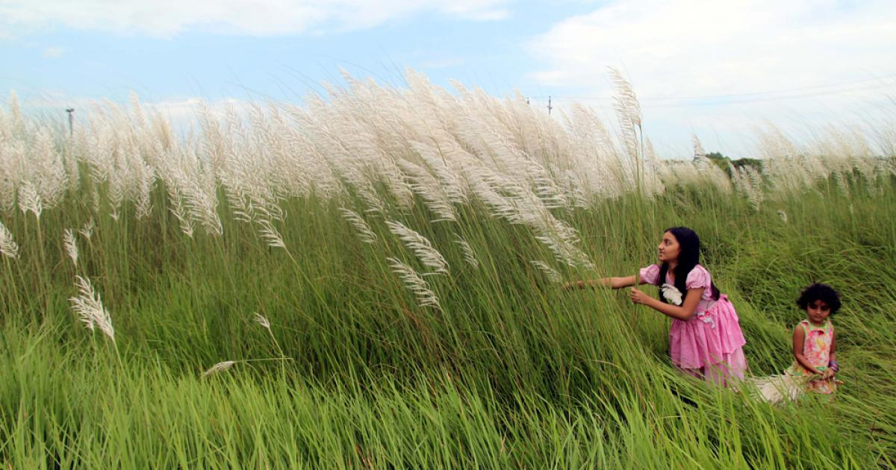
মাল্টিমিডিয়া ক্লাসে তোমাদের সবাইকে স্বাগত জানাচ্ছি

Slide 2
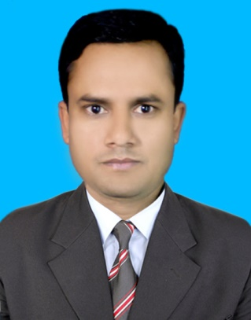

প
রি
চি
তি
মোহাঃ কামাল হোসেন,
সহকারী শিক্ষক,
হরিহরনগর সরকারী প্রাথমিক বিদ্যালয় ।
জীবননগর, চুয়াডাঙ্গা
শ্রেণী-৩য়
বিষয়-প্রাথমিক বিজ্ঞান
পাঠ –খাদ্য (অধ্যায় ৭)
পাঠ্যাংশ –ফল
তারিখঃ ১১/০৯/২০১৯

Slide 3
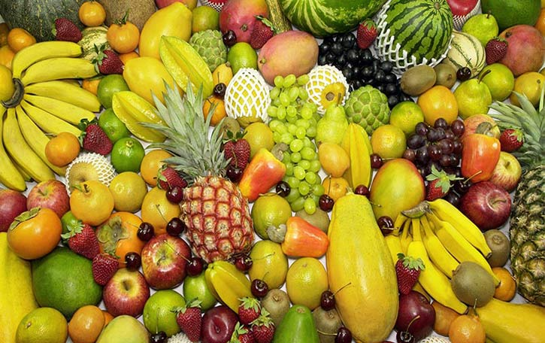
কিসের ছবি দেখতে পাচ্ছো ?
বিভিন্ন ঋতুর ফল

Slide 4
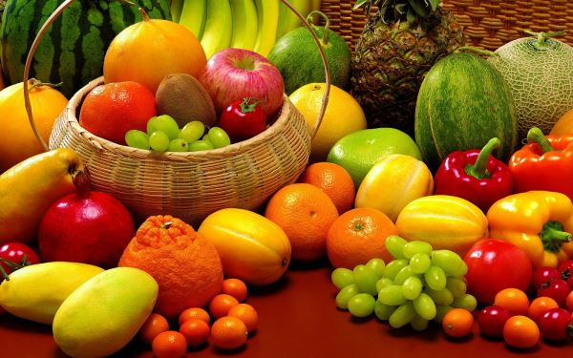
এগুলিও বিভিন্ন ঋতুর ফল
ছবিটির দিকে তাকাও এবং বল

Slide 5

আমাদের আজকের পাঠ
ফল

Slide 6
শিখনফল:
৮.৩.1 : কী কী মৌসুমি ফল ও সবজি পাওয়া যায় তার নাম বলতে পারবে।
৮.3.2:পুষ্টি অনুযায়ী মৌসুম ফলের শ্রেণিকরন করতে পারবে।
8.3.4: সারা বছর পাওয়া যায় এমন ফলের নাম বলতে ও লিখতে পারবে।
৮.৩.৫ মৌসুমী ফল ও সবজির খাদ্যমান সম্পর্কে বলতে পারবে ।

Slide 7
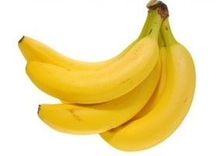
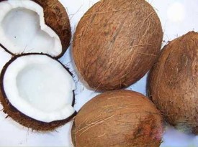
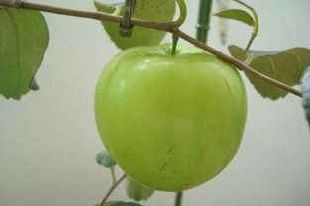
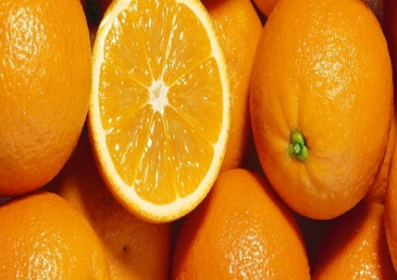
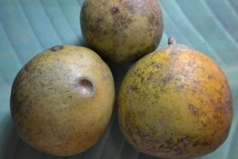
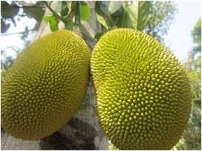
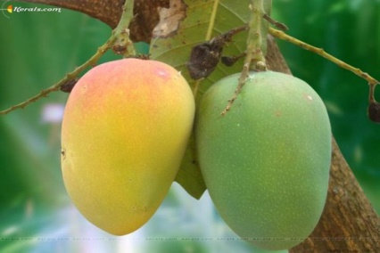
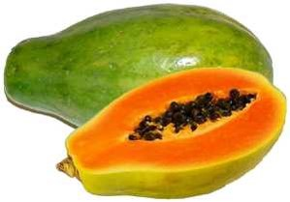
বিভিন্ন ঋতুতে কী কী ফল পাওয়া যায় ?
কলা
নারিকেল
বরই
কমলা
বেল
কাঁঠাল
আম
পেঁপে

Slide 8
আমরা ফল খাই ।
ফল স্বাস্থ্যের জন্য ভাল ।
কোন ঋতুতে কোন ফল পাওয়া যায় ?

Slide 9
প্রশ্নঃবিভিন্ন ঋতুতে কী কী ফল পাওয়া যায় ?

Slide 10

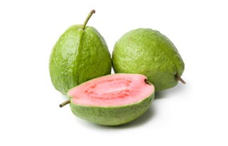
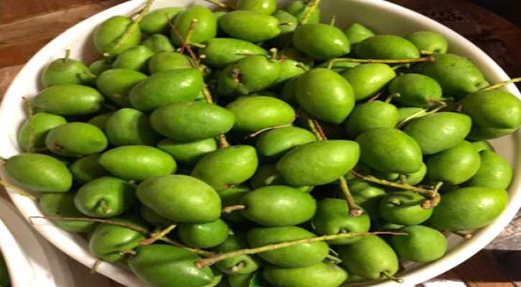

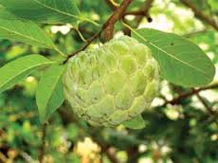
জোড়ায় কাজ
ছবি দেখে নিম্নের ছকে ফলগুলির নাম লিখে পূরণ করোঃ
গ্রীষ্মকালীন ফল | শীতকালীন ফল | বারোমাসী ফল

Slide 11
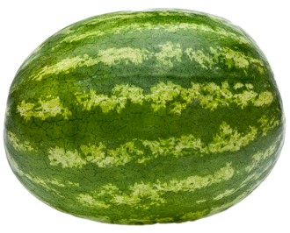

গ্রীষ্মকালীন ফল
তরমুজ
কাঁঠাল
আম
পেয়ারা

Slide 12
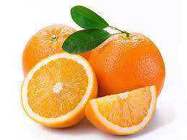
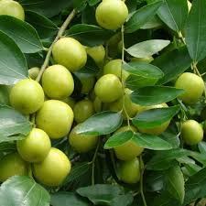
শীতকালীন ফল
জলপাই
কমলা
বরই

Slide 13
বারোমাসি ফল
কলা
পেঁপে
নারিকেল

Slide 14
একক কাজ
নীচের প্রশ্নগুলির উত্তর দাও
১।মৌসুমী অনুযায়ী ফলকে কয়ভাগে ভাগ করা যায় ?
২।দুইটি বারোমাসি ফলের নাম লেখ ।

Slide 15
দলীয় কাজ ১
তোমরা ৩টি দলে ভাগ হও এবং তোমার এলাকায় যেসব ফল দেখেছ তার দুটি করে নাম লেখঃ
পদ্মা দল
গ্রীষ্মকালীন ফল
মেঘনা দল
শীতকালীন ফল
যমুনা দল
বারোমাসি ফল

Slide 16
দলীয় কাজ ২
ভিটামিন সি পাওয়া যায় এমন দুটি ফলের নাম লেখ ।
আমলকি
পেয়ারা
নিচের কোনটির খাদ্যমান বেশী/কম লেখঃ
মিষ্টিকুমড়া,পুইশাক,শিমের বিচি,ঝিঙ্গা
বেশী-মিষ্টিকুমড়া,শিমের বিচি
কম-পুইশাক, ঝিঙ্গা

Slide 17
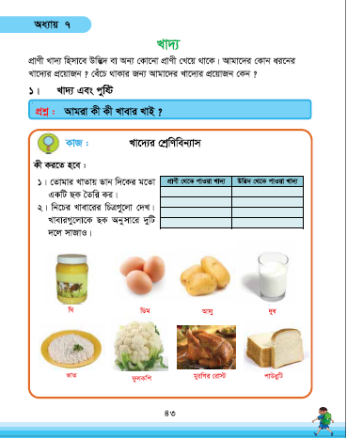
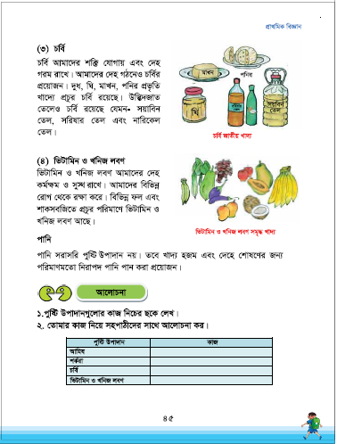
তোমার পাঠ্য বইয়ের ৪৮, ৪৯ পৃষ্ঠা খুলে মনোযোগ সহকারে একবার পড়ঃ

Slide 18
মূল্যায়নঃ ১
শূন্যস্থানপূরণ করোঃ
১। ফল স্বাস্থ্যের জন্য - ।
২।আম - - ফল ।
৩।ফলে প্রচুরপরিমাণে – ও – থাকে ।

Slide 19
মূল্যায়নঃ ২
ডান পাশের শব্দের সাথে বাম পাশের শব্দের মিল করোঃ
গ্রীষ্মকাল | কলা
শীতকাল | জাম
বারোমাসি | বরই

Slide 20
বাড়ীর কাজঃ
তোমার এলাকায় পাওয়া যায় এমন, ২টি করে বিভিন্ন ঋতুর ফলের নাম
আগামী ক্লাসে তা লিখে আনবে।

Slide 21

আজকের ক্লাসের এখানেই সমাপ্তি ঘোষণা করছি ।
ভালো থাকবে তোমরা,
ধন্যবাদ সবাইকে

